Slide 1
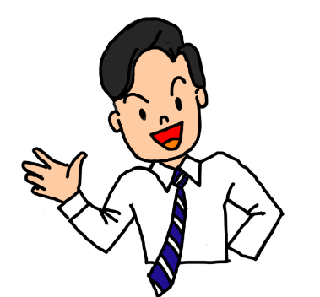
はじめる前に
スライドの読み原稿の使い方
「スライドショー」→「最初から」→右クリック「発表者ツールを表示」
例）
１分ほど時間を取ります。（１分経過）
グループリーダーを決めてください。＜様子を見て進める＞
●生徒との関わりで先生方の悩んでいることを話してください。
（ ）：時間の説明です。 ＜ ＞：留意事項です。
● ：クリックしてください。アニメーションのタイミングです。
宮城県総合教育センター 令和6年度 生徒指導研究グループ

Slide 2
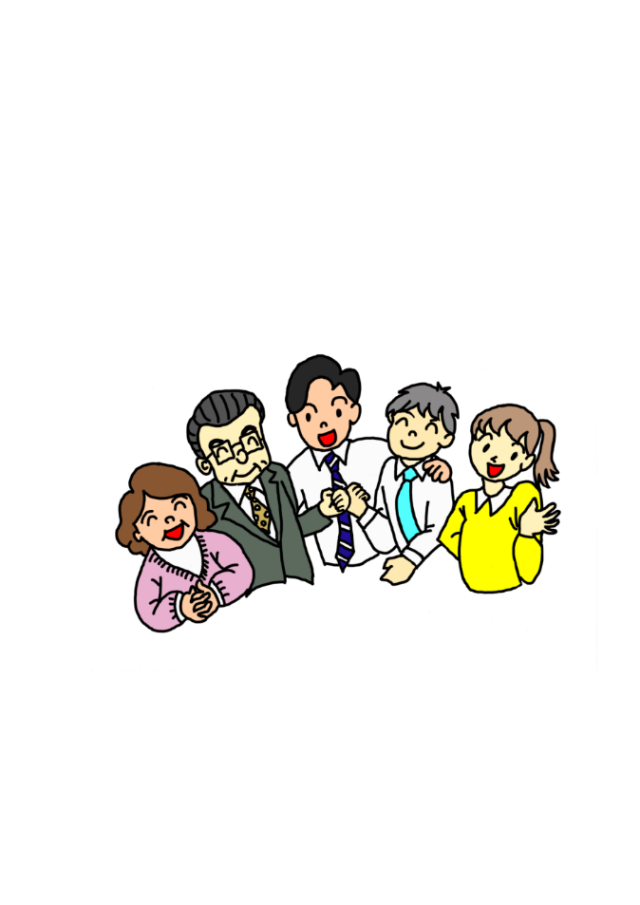
【高等学校版】
いつでもどこでも
教育相談
４つの「深」で生徒の自己指導能力を育てよう
宮城県総合教育センター 令和6年度 生徒指導研究グループ
Notes:
これから「いつでもどこでも教育相談」研修会を始めます。
題名を聞いて、教育相談なのに「いつでもどこでも？」と疑問に感じた先生もいますよね。

Slide 3

はじめに
これまで、どのような教育相談
をしてきましたか？
宮城県総合教育センター 令和6年度 生徒指導研究グループ
Notes:
早速ですが、教育相談と言うと、どんなイメージがありますか。また、どのような活動をしてきましたか。
近くの先生と30秒でお話ください。
では、始めてください。（30秒経過）
ありがとうございました。＜一人指名＞

Slide 4
はじめに
教育相談と聞いて、イメージする取組（n＝282）
【面談・相談】 213人
これから求められるのは、
発達支持的教育相談です。
宮城県総合教育センター 令和6年度 生徒指導研究グループ
Notes:
教育相談のイメージで一番多かったのが「面談・相談」でした。
●これから求められる教育相談は、発達支持的教育相談と言います。
これは、面談のような特別な機会に行うだけではない、「いつでもどこでもできる教育相談」と言えます。

Slide 5
はじめに
研修の目的
発達支持的教育相談の知識や技法を学び、実践できるようにすることで、生徒の自己指導能力を育てられるようにする。
Notes:
本研修では、その発達支持的教育相談を学び、実践できるようにすることで、生徒の自己指導能力を育てられるようにすることが目的です。

Slide 6
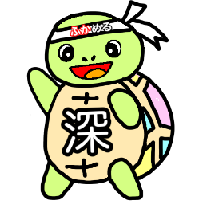
はじめに
本日の内容
１ 教員の教育相談の知識を深めよう
２ 生徒の自己理解を深めよう
３ 教員の生徒理解を深めよう
４ 教員の働き掛けを考え、生徒との関係を深めよう
４つの「深」で、皆さんの実践を支えます！
宮城県総合教育センター 令和6年度 生徒指導研究グループ
Notes:
本日の内容は、御覧のとおりです。
４つの「深めよう」で皆さんの実践を支えます。ちなみに、このカメはふかめる君で、研修のイメージキャラクターです。どうぞよろしくお願いいたします。

Slide 7

１ 教員の教育相談の知識を深めよう
イメージキャラクター：ふかめる君
宮城県総合教育センター 令和6年度 生徒指導研究グループ
Notes:
最初に、教員の教育相談についての知識を深めましょう。

Slide 8

１ 教員の教育相談の知識を深めよう
①自己理解
②主体的に問題や課題を発見
③目標を選択・設定
④他者を尊重
⑤行動を決断
⑥行動を実行
生徒には、①～⑥の全て含まれた力が求められています。この力は、自己指導能力と言います。
宮城県総合教育センター 令和6年度 生徒指導研究グループ
Notes:
生徒指導では、ある力の育成が重要とされています。
皆さんは①～⑥の中で、どれが重要だと思いますか？＜少し待つ＞
●実は全て重要であり、これら全て含まれた力を、「自己指導能力」と言います。

Slide 9

１ 教員の教育相談の知識を深めよう
自己指導能力
児童生徒が、深い自己理解に基づき、「何をしたいのか」、「何をするべきか」、主体的に問題や課題を発見し、自己の目標を選択・設定して、この目標の達成のため、自発的、自律的、かつ、他者の主体性を尊重しながら、自らの行動を決断し、実行する力
生徒指導提要
どのような行動が適切であるかを、相手のことも考えながら、自分で考え、決めて、行動する力が求められています。
宮城県総合教育センター 令和6年度 生徒指導研究グループ
Notes:
自己指導能力について、このように書かれています。一緒に読みましょう。
先ほどの選択肢は赤字で示しました。どれか一部だけを伸ばせば良いのではなく、全て伸ばしていく必要があることが分かります。
●簡単に言うと「どのような行動が適切であるかを、相手のことも考えながら、自分で考え、決めて、行動する力」が求められています。
この力は、問題行動等の未然防止にも重要だと考えます。

Slide 10
１ 教員の教育相談の知識を深めよう
宮城県の現状
暴力行為の発生件数（小・中・高）
＜児童生徒1,000人当たりの発生件数（件）＞
 | 宮城県 | 全国 | 全国との差
R５ | １９.６ | ８.７ | +１０.９
R４ | １１.３ | ７.５ | + ３.８
令和４年度「児童生徒の問題行動・不登校等生徒指導上の諸課題に関する調査」（宮城県分）
令和５年度「児童生徒の問題行動・不登校等生徒指導上の諸課題に関する調査」（宮城県分）
宮城県総合教育センター 令和6年度 生徒指導研究グループ
Notes:
今、宮城県の現状は、どうだと思いますか。
まず、暴力行為の発生件数は、全国平均より多い状況です。

Slide 11
１ 教員の教育相談の知識を深めよう
宮城県の現状
いじめの「重大事態」発生件数（小・中・高及び特支）
＜児童生徒1,000人当たりの発生件数（件）＞
 | 宮城県 | 全国 | 全国との差
R５ | ０.１３ | 0.１０ | +０.０３
R４ | ０.１２ | 0.０７ | +０.０５
令和４年度「児童生徒の問題行動・不登校等生徒指導上の諸課題に関する調査」（宮城県分）
令和５年度「児童生徒の問題行動・不登校等生徒指導上の諸課題に関する調査」（宮城県分）
宮城県総合教育センター 令和6年度 生徒指導研究グループ
Notes:
続いて、いじめの重大事態の発生件数も、全国平均より多い状況です。

Slide 12
１ 教員の教育相談の知識を深めよう
宮城県の現状
児童生徒の不登校出現率（％） （小・中・高）
 |  | 宮城県 | 全国 | 全国との差
小学校 | R５ | ２.７４ | ２.１４ | +０.６０
 | R４ | １.８５ | １.７０ | +０.１５
中学校 | R５ | ８.３２ | ６.７１ | +１.６１
 | R４ | ７.００ | ５.９８ | +１.０２
高等学校 | R５ | ３.５８ | ２.３５ | +１.２３
 | R４ | ２.８５ | ２.０４ | +０.８１
令和４年度「児童生徒の問題行動・不登校等生徒指導上の諸課題に関する調査」（宮城県分）
令和５年度「児童生徒の問題行動・不登校等生徒指導上の諸課題に関する調査」（宮城県分）
宮城県総合教育センター 令和6年度 生徒指導研究グループ
Notes:
児童生徒の不登校出現率も、小・中・高すべてにおいて全国よりも高く、令和４年度より令和５年度の方がさらに全国との差が広がっています。主なきっかけは、勉強が分からないや不安など、様々です。

Slide 13
１ 教員の教育相談の知識を深めよう
宮城県の現状
質問事項 | 小学校第６学年 |  | 中学校第３学年
 | 肯定的回答（％） | 全国との差 | 肯定的回答 （％） | 全国との差
困りごとや不安がある時に、 先生や学校にいる大人に いつでも相談できますか | ６２.７ | －４.４ | ６４.２ | －３.３
令和６年度全国学力・学習状況調査（宮城県分）結果
宮城県総合教育センター 令和6年度 生徒指導研究グループ
Notes:
また、不安なときに相談できる割合は、全国より低い状況です。
小・中学生がこのような状況で、高校に入学してきます。
生徒指導提要でも、児童生徒が信頼できる大人に相談できることは、自立に向けて重要である旨が書かれています。
先生方も仕事をする上で、必要に応じて、他の先生方に相談されていますよね。
成人を迎える高校生も、将来に向けて、相談できるようになることが大事になります。

Slide 14
１ 教員の教育相談の知識を深めよう
自己指導能力が育つと･･･
自分で解決するだけでなく、必要に応じて相談できる
状況を判断し、行動を選択・実行している姿であり
自己指導能力を生かした行動
暴力行為やいじめ等の未然防止
宮城県総合教育センター 令和6年度 生徒指導研究グループ
Notes:
自分で解決するだけでなく、必要に応じて相談できるようになることは、
●状況を判断し、行動を選択・実行している姿であり、自己指導能力を生かした行動の１つと考えられます。
●困りごとや不安の解消に、相談という手段を使うことができるようになると、暴力行為やいじめ等の未然防止にもつながると考えます。

Slide 15

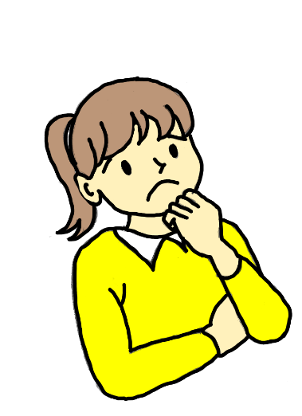

１ 教員の教育相談の知識を深めよう
何を意識したらいいの？
具体的に
どうすればいいの？
自己指導能力の育成に有効な手立てを知りましょう。
宮城県総合教育センター 令和6年度 生徒指導研究グループ
Notes:
では、生徒の自己指導能力を育成するためには、どのような手立てが有効なのでしょうか？

Slide 16

１ 教員の教育相談の知識を深めよう
自己指導能力の育成に有効な手立て
生徒指導の実践上の４つの視点を踏まえていることが大切です。
①自己存在感の感受
②共感的な
人間関係の育成
③自己決定の場の提供
④安全・安心な風土の醸成
自分で考え
選択・決定等ができる
体験が必要
一人一人が尊重
され、安心して
学ぶことができる
工夫が必要
大切にされて
いると感じる
工夫が必要
互いに認め合い
励まし合い
支え合う
工夫が必要
宮城県総合教育センター 令和6年度 生徒指導研究グループ
Notes:
それは、生徒指導の実践上の４つの視点を踏まえていることが大切です。
●自己存在感の感受では、大切にされていると感じる工夫、
●共感的な人間関係の育成では、互いに認め合い、励まし合い、支え合う工夫が必要です。
●自己決定の場の提供では、自分で考え選択・決定等ができる体験、
●安全・安心な風土の醸成では、一人一人が尊重され、安心して学ぶことができる工夫が必要になります。

Slide 17
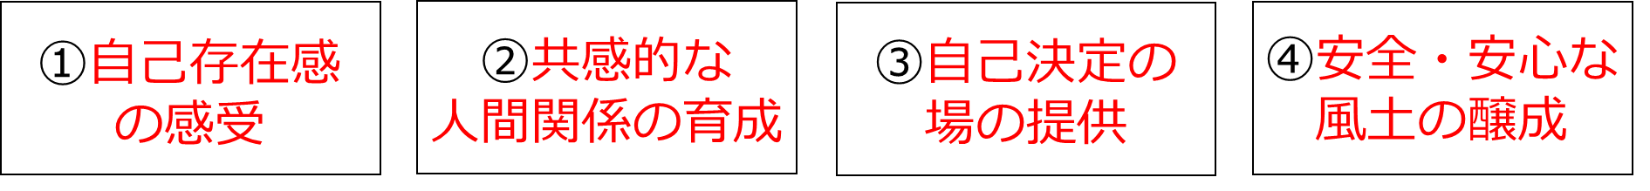
１ 教員の教育相談の知識を深めよう
自己指導能力の育成に有効な手立て
４つの視点に留意した活動に教育相談があります。
宮城県総合教育センター 令和6年度 生徒指導研究グループ
Notes:
これら４つの視点に留意した活動が教育相談です。
教育相談は、生徒指導の中心的な役割を担います。

Slide 18
１ 背景と現状
１ 教員の教育相談の知識を深めよう
生徒指導
教育相談
教育相談は生徒指導の中心的な役割を担います。
宮城県総合教育センター 令和6年度 生徒指導研究グループ
Notes:
高校では、保健厚生部（保健指導部）等、教育相談を担当する部と生徒指導部が異なるため、教育相談と生徒指導はそれぞれ独立したもの、という印象をお持ちの方もいらっしゃるかもしれません。
しかし、教育相談は生徒指導の一環として位置付けられ、先ほども述べたように、生徒指導の中心的な役割を担います。
教育相談の知識や技法を身に付けることは、生徒指導を行う際にも重要となるのです。

Slide 19

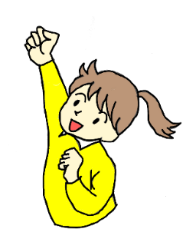
１ 教員の教育相談の知識を深めよう
発達支持的教育相談
日頃からできる、個に寄り添った働き掛け
具体的な声掛け、接し方の例
自分以外の役割を率先して行う生徒を励ます。
休み時間、生徒の話を聴く。
進路について迷っている生徒と
一緒に考える。
机間指導のとき、困っている生徒に声掛けする。
宮城県総合教育センター 令和6年度 生徒指導研究グループ
18
Notes:
これから特に求められる教育相談が、発達支持的教育相談です。これは日頃からできる、個に寄り添った働き掛けです。
●例えば、「自分以外の役割を率先して行う生徒を励ます」等、何か起きる前に実施できるので、多くの機会で自己指導能力を育てることができます。

Slide 20
１ 背景と現状
１ 教員の教育相談の知識を深めよう
発達支持的生徒指導
全体と個への働き掛け
発達支持的教育相談
個に寄り添った働き掛け
宮城県総合教育センター 令和6年度 生徒指導研究グループ
Notes:
生徒指導では、生徒を「指導する」だけではなく、生徒の発達や成長を「支える」視点が重要とされています。この視点で行う生徒指導が、発達支持的生徒指導です。
これは全体と個への働き掛けであるのに対して、発達支持的教育相談は、個に寄り添った働き掛けであり、いつでもどこでもできる教育相談です。

Slide 21


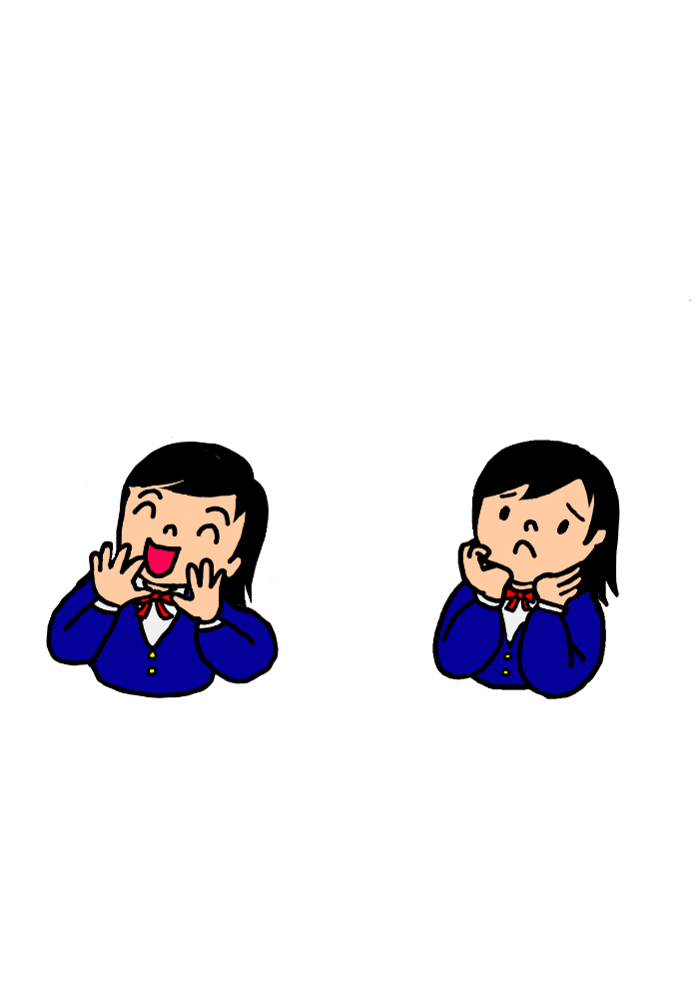
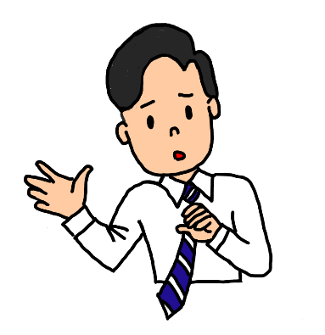
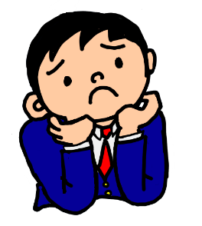
１ 教員の教育相談の知識を深めよう
発達支持的生徒指導（全体と個）
体育祭、みんなで協力して頑張っていこう！
発達支持的教育相談（個）
どうした？
不安なことはある？
みんなを引っ張っていってね！
宮城県総合教育センター 令和6年度 生徒指導研究グループ
Notes:
例えば、
●体育祭の時期、「協力して頑張っていこう」とクラス全体に伝えるのは発達支持的生徒指導です。
●そのとき、一人一人を見ると生徒たちの反応は分かれますよね。
●やる気のある生徒には、「みんなを引っ張っていってね」と廊下で声を掛けたり、元気のない生徒には、「どうした？不安なことはある？」と一人になったタイミングで聞いたり、個に寄り添って働き掛けるものが、発達支持的教育相談です。

Slide 22
１ 教員の教育相談の知識を深めよう
発達支持的生徒指導（全体と個）
おはよう！
おはよう！
発達支持的教育相談（個）
おはよう！？元気がないようだけど、
どうしたの？
宮城県総合教育センター 令和6年度 生徒指導研究グループ
Notes:
あいさつでもそうです。
●朝、教室に行くときに「おはよう」と一人一人、どの生徒にも声を掛けていくのが発達支持的生徒指導ですが、
●その生徒の暗い表情を見取り、
●「おはよう。元気がないようだけど、どうしたの？」等、個に寄り添って声を掛けるのは、発達支持的教育相談です。
このように一人一人に働き掛ける活動です。

Slide 23
１ 教員の教育相談の知識を深めよう
質問事項 ＜学校質問紙＞ | 小学校第５学年 | 中学校第２学年
 | 肯定的回答 | 肯定的回答
児童生徒一人一人に、積極的に声を掛け、励ましていますか | ９８.３％ | ９７.０％
児童生徒一人一人の声に耳を傾け、話をよく聴いていますか | ９７.９％ | ９７.０％
質問事項 ＜児童生徒質問紙＞ | 小学校第５学年 |  | 中学校第２学年
 | 肯定的回答 |  | 肯定的回答
先生から声を掛けられたり、励まされたりしていますか | ８８.９％ |  | ８８.８％
先生はあなたの話を聞いてくれますか | ９４.６％ |  | ９４.６％
令和５年度宮城県児童生徒学習意識等調査結果
教員は一人一人励ましたり話を聴いたりしていて、小学生・中学生も実感しています。
宮城県総合教育センター 令和6年度 生徒指導研究グループ
Notes:
先生方は、一人一人に働き掛けていますか？＜少し待つ＞
宮城県の調査結果では
教員は一人一人に、声を掛け、励ましたり、話をよく聴いたりしていて、小中学生もそれを実感しています。

Slide 24


１ 教員の教育相談の知識を深めよう
問題行動や学校に登校していない等の課題もある。先生や学校にいる大人に相談できる割合が全国より低い。
児童生徒は、先生から励まされたり、話を聴いてもらったりしていると実感している。
しかし
ただ「励ます・話を聴く」のでは、十分ではないのかもしれません。
宮城県総合教育センター 令和6年度 生徒指導研究グループ
Notes:
しかし、相談できる割合が低い等の課題があります。
必要に応じて相談できるようになるには、ただ、「励ます・話を聴く」のでは十分ではないのかもしれません。

Slide 25
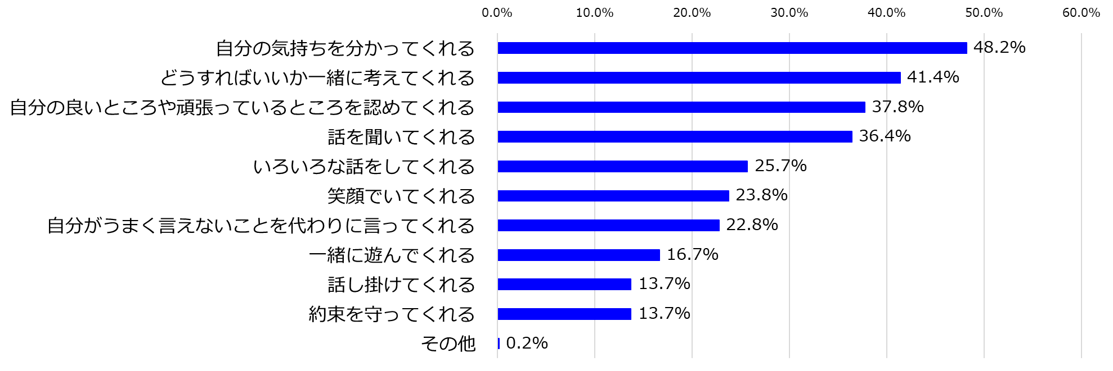
１ 教員の教育相談の知識を深めよう
あなたなら先生にどんなことをしてもらうと相談しやすいですか。
（小学生 n=1128）
受容的・共感的
※複数回答可
宮城県総合教育センター 令和6年度 生徒指導研究グループ
24
Notes:
そこで、小学生を対象に「あなたなら先生にどんなことをしてもらうと相談しやすいですか」と聞きました。その結果がこちらです。
●「自分の気持ちを分かってくれる」が最も多く、次いで「どうすればいいか一緒に考えてくれる」でした。
●上位４つを見ると、小学生は、受容的・共感的な働き掛けを求めていました。

Slide 26
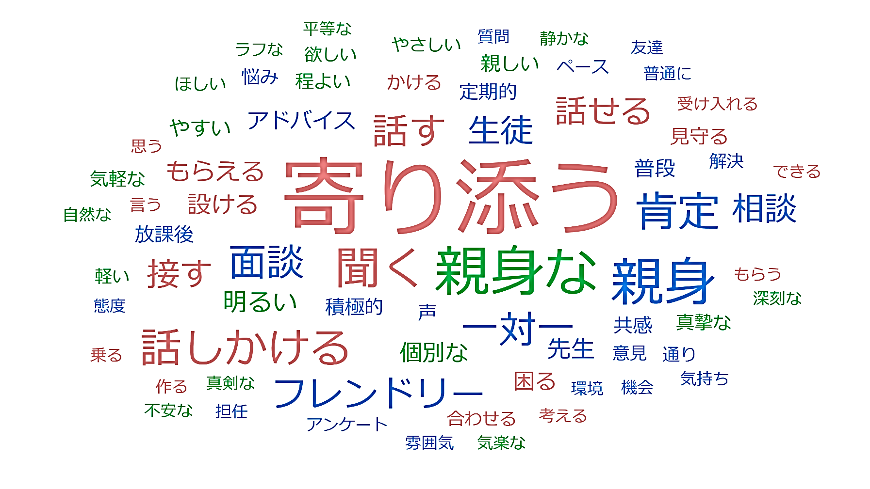
１ 教員の教育相談の知識を深めよう
あなたなら先生にどんなことをしてもらうと相談しやすいですか。
（中学生・高校生 n= 1548 ）
テキストマイニングを用いて作成
宮城県総合教育センター 令和6年度 生徒指導研究グループ
25
Notes:
中学生・高校生を対象に、記述式で聞きました。どんな言葉が目立ちますか？＜何人かに指名＞
「寄り添う」「親身な」「聞く」をキーワードとした働き掛けが求められていました。
小学生だけではなく、中高生も受容的・共感的な働き掛けを望んでいることが分かりました。

Slide 27
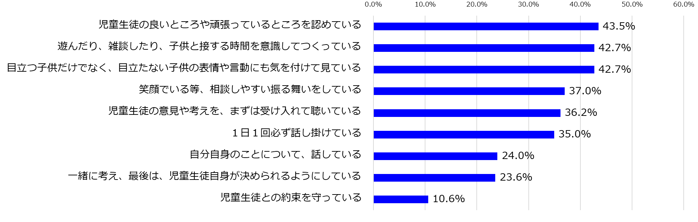
１ 教員の教育相談の知識を深めよう
児童生徒が相談しやすいように日頃から意識している内容や工夫は何ですか。（教員 n=246）
※複数回答可
宮城県総合教育センター 令和6年度 生徒指導研究グループ
26
Notes:
では、教員が意識している働き掛けは何でしょうか。
「良いところや頑張っているところを認めている」が一番多い結果になりました。
●小中高の結果より、赤線の部分が、児童生徒が特に求めている働き掛けであり、この働き掛けを意識している教員の割合は、あまり多くありませんでした。
良い面や頑張っている面を認めるだけでなく、生徒の気持ちを受け止める働き掛けを意識することが大切です。

Slide 28
１ 教員の教育相談の知識を深めよう
受容的・共感的な声掛け、接し方が必要
自分以外の役割を率先して行う生徒を柔らかな表情で励ます。
休み時間、生徒の話を手を止めて聴く。
生徒指導の実践上の４つの視点を意識することが重要
宮城県総合教育センター 令和6年度 生徒指導研究グループ
Notes:
調査結果を踏まえると、ただ「励ます・話を聴く」のではなく、
●受容的・共感的な声掛け、接し方が必要だということが分かりました。
●柔らかな表情で励ましたり、手を止めて聴いたり、表情や仕草に気を付けることも大切です。
●そのためには、生徒指導の実践上の４つの視点を意識することが重要になります。

Slide 29


１ 教員の教育相談の知識を深めよう
生徒指導の実践上の４つの視点
発達支持的教育相談
（日頃からできる、個に寄り添った働き掛け）
自己指導能力が育つ
宮城県の諸課題の未然防止につながる
宮城県総合教育センター 令和6年度 生徒指導研究グループ
Notes:
１の内容のまとめです。
●４つの視点を意識した発達支持的教育相談が求められています。
●それによって、生徒の自己指導能力が育てば、諸課題の未然防止につながっていくと考えます。
個に寄り添った働き掛けを既に実践してきた、という先生も、４つの視点を意識することで更に効果的な働き掛けにしていきましょう。

Slide 30
２ 生徒の自己理解を深めよう
宮城県総合教育センター 令和6年度 生徒指導研究グループ
Notes:
２の内容は、「生徒の自己理解を深めよう」です。
「自己理解」とは何でしょうか。
自分について知っていること、自分がどんな人なのかを分かっていることです。

Slide 31

２ 生徒の生徒理解を深めよう
なぜ、自己理解を深めることが必要？
児童生徒が、深い自己理解に基づき、「何をしたいのか」、「何をするべきか」、主体的に問題や課題を発見し、自己の目標を選択・設定して、この目標の達成のため、自発的、自律的、かつ、他者の主体性を尊重しながら、自らの行動を決断し、実行する力
生徒指導提要
深い自己理解が自己指導能力の土台となるからです。
宮城県総合教育センター 令和6年度 生徒指導研究グループ
Notes:
そもそも、なぜ自己理解を深めることが必要なのでしょうか。
それは、生徒指導提要でも示されているとおり、深い自己理解が自己指導能力の土台となるからです。

Slide 32

２ 生徒の自己理解を深めよう
皆さんは、自分のことを振り返ったことがありますか。
宮城県総合教育センター 令和6年度 生徒指導研究グループ
Notes:
そこで、生徒自身が自己理解を深める演習を先生方も体験してみましょう。
皆さんは、自分のことを振り返ったことはありますか。
振り返ると、新たな発見や気付きがあると思います。
ワークシートをご覧ください。

Slide 33
２ 生徒の自己理解を深めよう
１. 自分の好きなこと・得意なことを書きましょう。（１分）
先生方自身のことで、考えてください。
宮城県総合教育センター 令和6年度 生徒指導研究グループ
Notes:
皆さんの好きなこと・得意なことは何ですか。
先生方自身のことで、思い付く限り書いてください。時間は１分です。（１分経過）

Slide 34
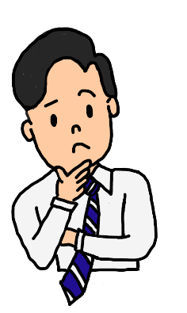
２ 生徒の自己理解を深めよう
１. 自分の嫌いなこと・苦手なことを書きましょう。（１分）
宮城県総合教育センター 令和6年度 生徒指導研究グループ
Notes:
次に、自分の嫌いなこと・苦手なことを書きましょう。時間は１分です。（１分経過）

Slide 35
２ 生徒の自己理解を深めよう
２. 困ること・不安になることを書きましょう。 （１分）
宮城県総合教育センター 令和6年度 生徒指導研究グループ
Notes:
自分が困ること・不安になることを書きましょう。時間は１分です。（１分経過）

Slide 36
２ 生徒の自己理解を深めよう
３. 困ったり不安になったりしたときどうしますか。
ペアで、理由も一緒に話しましょう。（１分）
自分で解決 しようとする | 誰かに相談する | そのままに する | 分からない
これ以外の方法でも構いません。
宮城県総合教育センター 令和6年度 生徒指導研究グループ
Notes:
困ったり不安になったりしたときどうしますか。ペアで理由も一緒に話しましょう。
そのとき、自分の困る・不安になる内容は無理に話さなくても結構です。
時間は１分です。（１分経過）
以上で、演習を終わります。先生方いかがだったでしょうか。＜一人指名＞
自分について振り返る機会ってあまりないですよね。
他の人と話すことで、違う考えに気付いたり、自分の考えを整理したりするきっかけになりますよね。それは生徒も同じだと思います。
10分ほどでできますので、ぜひ、学級で実施してください。その際、裏面の教員用を参考にしてください。

Slide 37
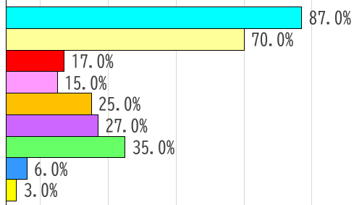
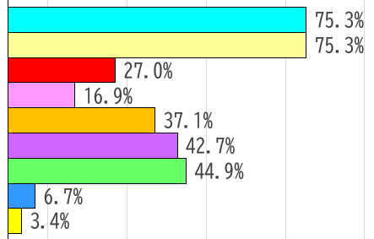
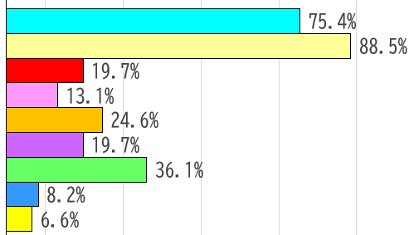
２ 生徒の自己理解を深めよう
どのようなことで、困ったり不安になったりしますか。(高校生)
高１（n=100）
高２（n=89）
高3（n=61）
宮城県総合教育センター 令和6年度 生徒指導研究グループ
Notes:
体験していただいた演習は、実態調査の結果を基に作成しています。
「どのようなことで、困ったり不安になったりしますか」の高校生の結果がこちらです。
●特に、「学習のこと」「進路・将来のこと」で困ったり不安になったりしている生徒が多いことが分かります。

Slide 38
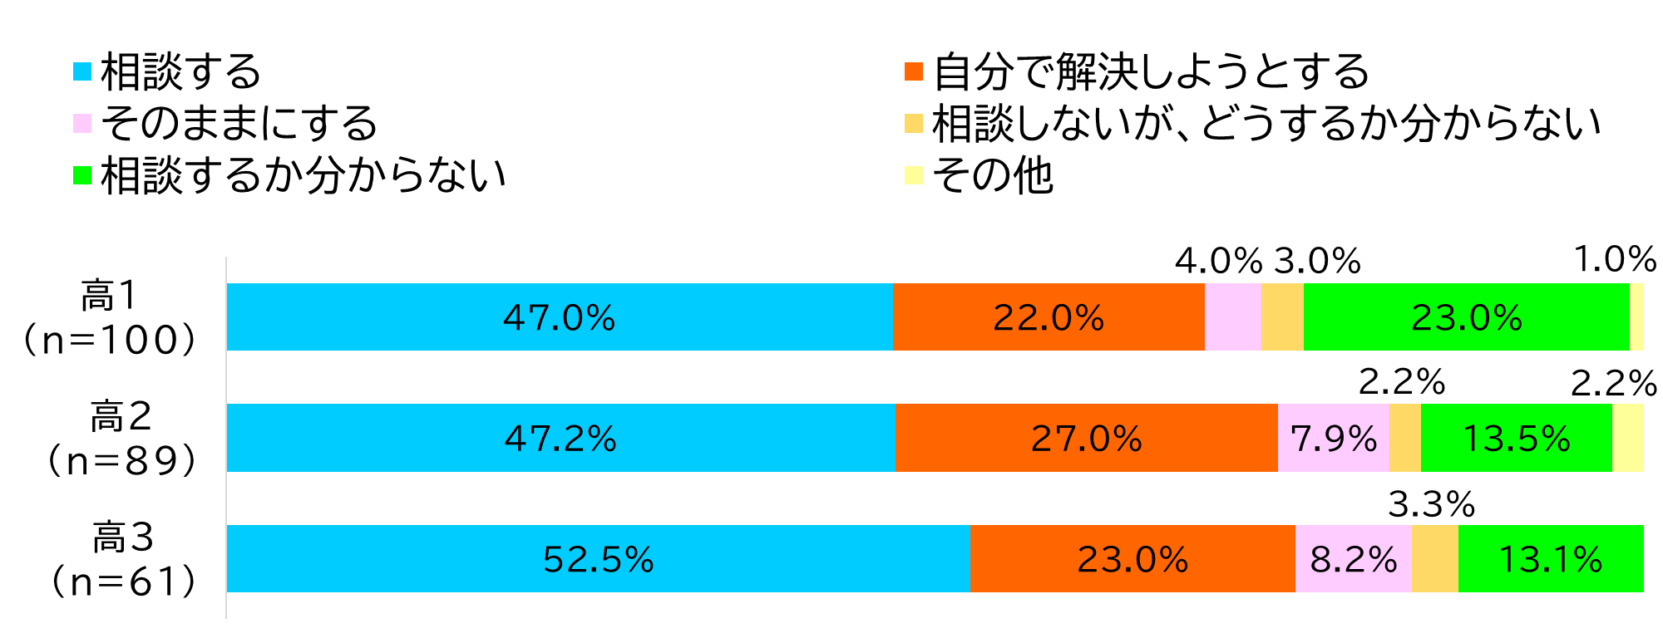
２ 生徒の自己理解を深めよう
困ったり不安になったりしたときに、相談しますか。(高校生)
宮城県総合教育センター 令和6年度 生徒指導研究グループ
Notes:
また、「困ったり不安になったりしたときに、相談しますか」の高校生の結果がこちらです。
●どの学年にも、必ず、「分からない」と答えた生徒が、一定数いることが分かります。
今回のような演習は、自分がどうするか分からない生徒にとって、特に大切になると考えます。

Slide 39

２ 生徒の自己理解を深めよう
生徒が友達との違いに気付いたり、考えを整理したりすることが大切
あ
振り返る機会を、ホームルーム活動等で設定しましょう。
生徒が困ったときにどうするかの選択肢を広げることも大切
自分で解決しようとすることだけでなく、誰かを頼ることの大切さも伝えていきましょう。
基本方向１「豊かな人間性と社会生の 育成」の目標指標、７項目の１つ | 現況値（Ｒ５年度） |  | 目標値（Ｒ10年度）
困りごとや不安がある時に、先生や学校 にいる大人にいつでも相談できますか | 小６ | 64.5％ | 小６ | 70.0％
 | 中３ | 61.1％ | 中３ | 67.0％
第２期宮城県教育振興基本計画（改訂版）
宮城県総合教育センター 令和6年度 生徒指導研究グループ
Notes:
２の内容のまとめです。
生徒が、友達との違いに気付いたり、考えを整理したりすることが大切です。そのためには、自分を振り返る機会を、ホームルーム活動等で設定しましょう。
●また、生徒が困ったときにどうするかの選択肢を広げることも大切です。
自分で解決しようとする、そのままにするだけでは、解決しないことも出てきます。
そのときのために、誰かを頼ることの大切さも伝えていきましょう。
宮城県でも、相談できる割合を、令和10年度までに増やすことを目指しています。その力を身に付けた児童生徒が高校に進学します。高校でも、将来に向けて、相談できる力を更に伸ばすことが求められます。
「自立とは依存先を増やすこと」という言葉があります。SCさんやSSWさんの存在についても積極的に伝えて、選択肢を広げましょう。

Slide 40
３ 教員の生徒理解を深めよう
宮城県総合教育センター 令和6年度 生徒指導研究グループ
Notes:
次は、私たち教員の生徒理解を深める演習を行います。

Slide 41
３ 教員の生徒理解を深めよう
生徒理解を深めたいけれど、
たくさんの生徒を見取るのって大変…
宮城県総合教育センター 令和6年度 生徒指導研究グループ
Notes:
毎日の生活の中で、たくさんの生徒を見取るのって大変ですよね。
今日は、他の先生方の力も借りて、生徒理解を深めましょう。

Slide 42

３ 教員の生徒理解を深めよう
「上手に関われていないなあ」「あまり見取れていないなあ」と感じる生徒を、名簿を見ながら挙げましょう。（１分）
悩みや不安を、グループで話しましょう。（３分）
宮城県総合教育センター 令和6年度 生徒指導研究グループ
Notes:
これから名簿を見ながら、この１週間を振り返って、「上手に関われていないなあ」「あまり見取れていないなあ」と思った生徒にチェックをしてください。
１分ほど時間を取ります。（１分経過）
ここからグループで活動します。グループのリーダーを決めてください。＜様子を見る＞
●今、チェックした生徒との関わりで、先生方が感じている悩みや不安について、一人、多くても三人程度、選んで話をしてください。
時間は３分です。リーダーの先生、司会をお願いします。（３分経過）
ありがとうございました。

Slide 43




３ 教員の生徒理解を深めよう
ちょっと視点を変えてみましょう
先程挙がった生徒の良い面や意外な一面について、他の先生方から、できるだけたくさん出してもらいましょう。（５分）
宮城県総合教育センター 令和6年度 生徒指導研究グループ
Notes:
では、ちょっと視点を変えてみましょう。先程、挙がった生徒の良い面や意外な一面について、他の先生方から、できるだけたくさん出してもらいましょう。
校長先生、教頭先生、養護の先生は、いろいろなグループを回りながら、「この子には、こんなことも言えるよ」等、伝えられることがあれば、伝えてください。
時間は、５分間です。では、始めてください。（５分経過）
ありがとうございました。
他の先生方の見方を聞いて、感じたことや考えたことを発表してください。＜一人か二人、指名＞
ありがとうございました。

Slide 44

３ 教員の生徒理解を深めよう
あまり見取れていない生徒がいないか、振り返りましょう。
上手に関われていない生徒の良さや意外な一面を知りましょう。
学年会を活用したり、自分から積極的に聴きに行ったりする等、他の先生の見方を聴く機会をつくることが大切です。
他の先生の見方も取り入れ、多様な視点で生徒理解をすることで、生徒の良さや可能性を伸ばしましょう。
宮城県総合教育センター 令和6年度 生徒指導研究グループ
Notes:
今の活動でいろいろな気付きがありましたね。
３の内容のまとめです。
●あまり見取れていない生徒がいないか、振り返りましょう。上手に関われていない生徒のよさや意外な一面を知りましょう。
●自分だけの見方にならないように、学年会を活用したり、自分から積極的に聴きに行ったりする等、他の先生の見方を聞く機会をつくることが大切です。
●他の先生の見方も取り入れ、多様な視点で生徒理解をすることで、生徒のよさや可能性を伸ばしましょう。

Slide 45
４ 教員の働き掛けを考え、生徒との関係を深めよう
宮城県総合教育センター 令和6年度 生徒指導研究グループ
Notes:
いよいよ、最後の演習です。明日から実践する働き掛けを考えましょう。

Slide 46


４ 教員の働き掛けを考え、生徒との関係を深めよう
学校生活全体の中で個に寄り添った働き掛けをどのようにしていますか？
自分が行っている取組を具体的に付箋に書きましょう。（４分）
（例）
①個人への働き掛け
を付箋に書く
（４分）
②付箋を4つの視点
シートに貼る
（３分）
授業、休み時間
放課後
自分以外の役割を率先して行う生徒を励ます。
休み時間、生徒の話を
聴く。
進路について迷っている生徒と一緒に考える。
机間指導のとき、困っている生徒に声掛けする。
委員会
学校行事
部活動
宮城県総合教育センター 令和6年度 生徒指導研究グループ
Notes:
机上の付箋を一人一色となるように配布してください。
まず、学校生活全体で、個に寄り添った働き掛けをどのようにしているか、付箋に書きます。
スライドの例のように、いつ、どのようにしているのかを具体的に書いてください。
時間は４分です。（４分経過）

Slide 47

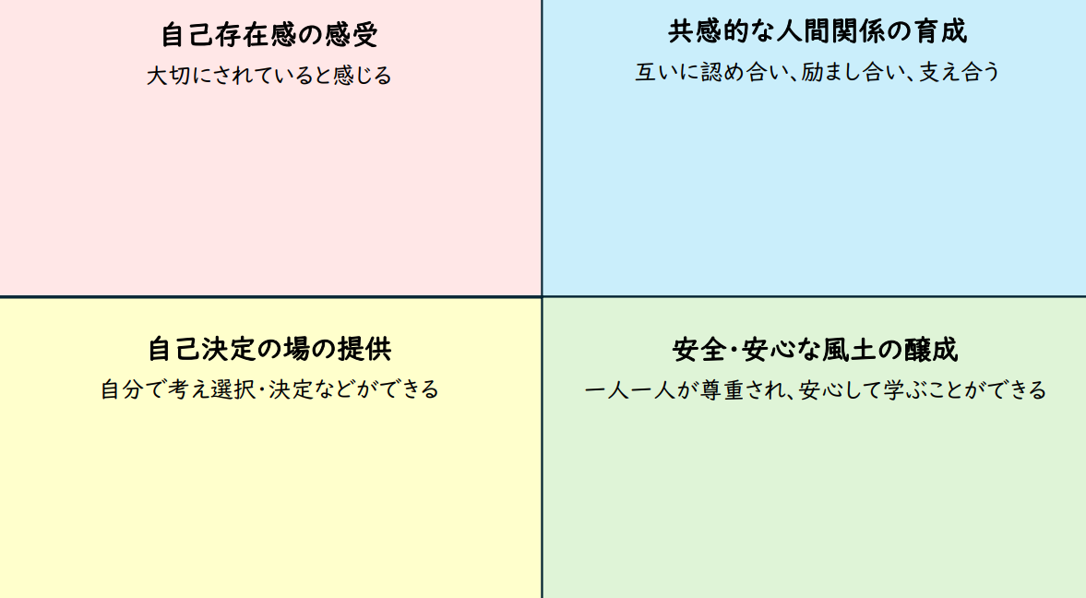
４ 教員の働き掛けを考え、生徒との関係を深めよう
学校生活全体の中で個に寄り添った働き掛けをどのようにしていますか？
付箋を分類しながら「４つの視点シート」に貼りましょう。（３分）
①個人への働き掛け
を付箋に書く
（４分）
②付箋を4つの視点
シートに貼る
（３分）
宮城県総合教育センター 令和6年度 生徒指導研究グループ
Notes:
次に、自分が書いた働き掛けを「４つの視点シート」に分類しながら貼ります。
他の先生と考えた働き掛けが同じでも、同じ視点に貼らなくてはいけないということはありません。
「自分が何を意識してその取組を行っていたか」が大切です。自分が意識していた視点に、話しながら貼ってください。
時間は３分です。（３分経過）

Slide 48
４ 教員の働き掛けを考え、生徒との関係を深めよう
学校生活全体の中で個に寄り添った働き掛けをどのようにしていますか？
他のグループの考えも見てみましょう。（３分）
宮城県総合教育センター 令和6年度 生徒指導研究グループ
Notes:
次にギャラリーウォークを行います。この後、自分が実践する働き掛けを考えるので、その参考にしてください。
時間は３分です。御移動ください。（３分経過）
時間になりました。席に戻ってください。

Slide 49

４ 教員の働き掛けを考え、生徒との関係を深めよう
実践する上で大切なことは、４つの視点を意識して
声掛け、接し方を変えることです。
自分以外の役割を率先して行う生徒を柔らかな表情で励ます。
休み時間、生徒の話を
手を止めて聴く
自分以外の役割を率先して行う生徒を励ます。
休み時間、生徒の話を
聴く。
机間指導のとき、困っている生徒に声掛けする。
進路について迷っている生徒と一緒に考える。
机間指導のとき、困っている生徒に温かい声のトーンで
声掛けする。
進路について迷っている生徒と一緒に考え、発言を待つ。
受容的・共感的な声掛け、接し方で生徒の気持ちに寄り添いましょう。
宮城県総合教育センター 令和6年度 生徒指導研究グループ
Notes:
今、先生方が考えた個に寄り添った働き掛けは、発達支持的教育相談になると考えます。
実践する上で大切なことは、４つの視点を意識して、先生方の声掛け、接し方を変えることです。
スライドの例を見てください。
休み時間、ただ話を聴くのではなく
●「手を止めて」聴いたり、
ただ励ますのではなく、
●「柔らかな表情で」励ますことも大切です。
●「発言を待つ」「温かい声のトーン」等、表情や仕草も意識しましょう。
●このような、受容的・共感的な声掛け、接し方で、生徒の気持ちに寄り添いましょう。

Slide 50

４ 教員の働き掛けを考え、生徒との関係を深めよう
明日から授業で実践する個に寄り添った働き掛けを考えましょう。(２分)
○４つの視点の中から１つ視点を選びます。
○働き掛けを１つ考えます。
（例）
問題を解いているとき、手が止まっている生徒の近くでゆっくりと歩き、生徒が声を掛けやすいようにしたり、声を掛けたりする。
宮城県総合教育センター 令和6年度 生徒指導研究グループ
Notes:
では明日から授業で実践する個に寄り添った働き掛けを考えましょう。生徒指導は学習指導と関連付けて行うことが重要とされているので、授業場面に絞って考えたいと思います。
●まず、４つの視点の中から１つ視点を選びます。
●次に、その視点を意識した働き掛けを１つ考えます。
他の先生方の働き掛けやスライドの例も参考にしてください。
授業をお持ちでない先生は、授業以外の場面の働き掛けを考えてください。
＜付箋を使う場合＞
付箋に★や●など印を付けて、他の付箋と区別できるようにして、書いてください。この働き掛けは、後で、Excelの振り返りシートに入力します。
＜スプレッドシート版を使う場合＞
今からタブレット端末を用意してください。振り返りシートの「実践する働き掛け」の項目に入力してください。
時間は２分です。始めてください。（２分経過）ありがとうございました。

Slide 51
４ 教員の働き掛けを考え、生徒との関係を深めよう
自分が考えた働き掛けを発表しましょう。（４分）
宮城県総合教育センター 令和6年度 生徒指導研究グループ
Notes:
一人ずつ、考えた働き掛けをグループで発表しましょう。時間は４分です。始めてください。（４分経過）
ありがとうございました。

Slide 52
４ 教員の働き掛けを考え、生徒との関係を深めよう
明日から実践（１週間）
〇各自が実践する内容を確認しましょう。
〇実践に移せるように、日頃から声を掛け合いましょう。
研修会
実践（1週間）
宮城県総合教育センター 令和6年度 生徒指導研究グループ
Notes:
各自で、この取組を明日から１週間取り組みましょう。
実践に移せるように、日頃から声を掛け合いましょう。

Slide 53

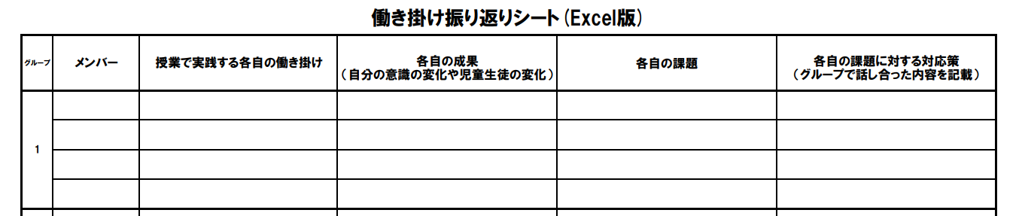
４ 教員の働き掛けを考え、生徒との関係を深めよう
振り返り
〇振り返りシートを活用して、グループごと話し合う
成果（自分の意識の変化や児童の変化）
課題とその対応策
研修会
実践（1週間）
振り返り
宮城県総合教育センター 令和6年度 生徒指導研究グループ
Notes:
実践をしたら、振り返りをします。
グループで話し合って、振り返りシートを作成してください。
●まず、各自の取組の成果を共有します。
次に、課題を共有し、それに対する対応策をグループで話し合って決めます。
実践する内容は一人一人違いますが、一人よりもグループで共有したり、話し合ったりする方が効果的な改善につながります。

Slide 54
４ 教員の働き掛けを考え、生徒との関係を深めよう
振り返りの大切さ
教員の「授業改善」や「支持的態度」、「保護的規律指導」への取組の充実感が、教員と生徒間の良好な関係の形成や生徒の安心・安全感を育み、生徒の学校生活に肯定的な影響を及ぼしている可能性が示唆される。
「生徒指導上の諸課題に対する実効的な学校の指導体制の構築に関する総合的調査研究（令和２・３年度調査）」最終報告書
振り返りをして、先生方が成果を感じることは、
生徒にも良い影響を与えています。
宮城県総合教育センター 令和6年度 生徒指導研究グループ
Notes:
振り返りは、とても効果があることが分かっています。
国の調査でも、振り返りをして成果を感じることは、生徒にも良い影響を与えていることがデータとして分かりました。
１週間後を○月△日の前後に、振り返りの時間を設定します。よろしくお願いします。

Slide 55
４ 教員の働き掛けを考え、生徒との関係を深めよう
振り返り後
〇振り返りシートを全体で共有します。
〇各教職員は、全体で共有された成果と課題を参考にしながら、
日常的な実践に生かしていきましょう。
研修会
実践（1週間）
振り返り
振り返り後
宮城県総合教育センター 令和6年度 生徒指導研究グループ
Notes:
各グループの振り返りは、職員会議や打合せ等を活用して、全体で共有する予定ですので、共有された内容は、その後の日常的な実践に生かしていきましょう。

Slide 56
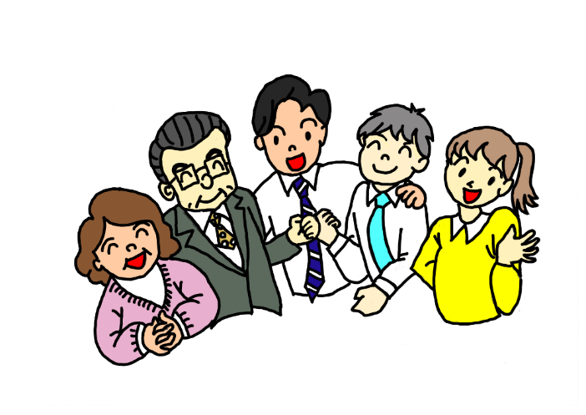


４ 教員の働き掛けを考え、生徒との関係を深めよう
発達支持的教育相談を教職員みんなで行いましょう。
生徒の気持ちに寄り添ってくれる先生が学校にたくさんいることは、生徒にとって安全・安心な生活につながります。
「困ったり不安になったりするけれど、この学校なら、
安心して相談できるし、自分でも行動できる。」
宮城県総合教育センター 令和6年度 生徒指導研究グループ
Notes:
この研修最後のまとめです。
●発達支持的教育相談を教職員みんなで行いましょう。
生徒の気持ちに寄り添ってくれる先生が学校にたくさんいることは、生徒にとって安全・安心な生活につながります。
●「困ったり不安になったりするけれど、この学校なら、安心して相談できるし、自分でも行動できる。」と生徒が思える環境をつくっていきましょう。

Slide 57
【高等学校版】
いつでもどこでも
教育相談
４つの「深」で生徒の自己指導能力を育てよう
宮城県総合教育センター 令和6年度 生徒指導研究グループ
Notes:
これで「いつでもどこでも教育相談」研修会を終わります。

